Slide 1
2.3 定点乘法运算
2.3.0 串行乘法
2.3.1 原码并行乘法
2.3.2 直接补码并行乘法

Slide 2
2.3.0 串行乘法
1. 分析笔算乘法
A = – 0.1101 B = 0.1011
A×B = – 0.10001111
乘积的符号心算求得
0 . 1 1 0 1
×
0 . 1 0 1 1
符号位单独处理
1 1 0 1
乘数的某一位决定是否加被乘数
1 1 0 1
0 0 0 0
？
4个位积一起相加
1 1 0 1
乘积的位数扩大一倍
0 . 1 0 0 0 1 1 1 1

Slide 3
2. 笔算乘法改进
A • B = A • 0.1011
= 0.1A + 0.00A + 0.001A +0.0001A
= 0.1A + 0.00A + 0.001( A +0.1A)
= 0.1A + 0.01[0 • A + 0. 1( A +0.1A)]
右移一位
= 0.1{A +0.1[ 0 • A+0.1(A + 0.1A)]}
= 2⁻¹{A +2⁻¹[ 0 • A+2⁻¹(A + 2⁻¹(A+0))]}
第一步 被乘数A + 0
①
第二步 部分积右移1位，得新的部分积
②
第三步 部分积 + 被乘数
③
…
第八步 部分积右移1位，得结果
⑧

Slide 4
3. 改进后的笔算乘法过程（竖式）
被乘数为0.1101
乘数为0.1011
部 分 积 乘 数 说 明
0 . 0 0 0 0
1 0 1 1
初态，部分积 = 0
=
+ 0 . 1 1 0 1
乘数为 1，加被乘数
0 . 1 1 0 1
0 . 0 1 1 0
1 1 0 1
1，形成新的部分积
=
+ 0 . 1 1 0 1
乘数为 1，加被乘数
1 . 0 0 1 1
0 . 1 0 0 1
1 1 1 0
1，形成新的部分积
=
+0 . 0 0 0 0
乘数为 0，加 0
0 . 1 0 0 1
0 . 0 1 0 0
1 1 1 1
1，形成新的部分积
=
+0 . 1 1 0 1
乘数为 1，加 被乘数
1 . 0 0 0 1
0 . 1 0 0 0
1 1 1 1
1，得结果

Slide 5
小结
乘法运算 ＝ 加法＋移位。
  若乘数数值位n = 4，则累加 4 次，移位4 次；
乘法过程
  由乘数的末位决定被乘数是否与原部分积相加;
    被乘数只与部分积的高位相加
  部分积右移一位形成新的部分积;
  同时乘数右移一位（末位移丢）;
  空出高位存放部分积的低位。
硬件构成
  3个具有移位功能的寄存器、一个全加器

Slide 6
串行乘法的硬件配置
0 累加器A n
0
乘商寄存器Q n
运算前为：
n+1位部分积
初值为0
运算后为：
乘积高n+1位
右移
加 法 器
移位和加控制
运算前为：
n+1位乘数
运算后为：
乘积低n+1位
控 制 门
被乘数
乘运算时用到的加数
0 暂存器X n
计数器 C
S
G_{M}
A、X、Q 均 n+1 位，移位和加受末位乘数控制

Slide 7
常用的串行乘法运算
原码乘法（符号位和数值位必须分开计算）
  原码一位乘
    一次判断1位，需判断n次（乘数位数为n）；
  原码两位乘
    一次判断2位，可提高乘法的运算速度；
补码乘法（符号位和数值位可以等同处理）
  补码一位乘
    结果修正法——需区分乘数正负号，复杂
    Booth算法——比较法，符号位直接参与运算
  补码两位乘

Slide 8
原码一位乘法
例 题
设X＝X_{f} . X₁X₂…X_{n}， Y＝Y_{f} . Y₁Y₂…Y_{n}，乘积的符号位为P_{f}，则 P_{f}＝X_{f}⊕Y_{f} |P|＝|X|●|Y|
求|P|的运算规则如下
  被乘数和乘数均取绝对值参加运算，符号位单独考虑；
  被乘数取双符号位，部分积的长度同被乘数，初值为0；
  从乘数的最低位Y_{n}开始判断：
    若Y_{n}＝1，则部分积加上被乘数|X|，然后右移一位；
    若Y_{n}＝0，则部分积加上0，然后右移一位。
  重复，判断n次

Slide 9
例1.若X=0.1101，Y=-0.1011，用原码一位乘法求[XY]_{原}。
【解答】|X|=00.1101（用双符号位表示），|Y|=0.1011（用单符号位）
部分积 乘数 Y_{n} 说 明
0 0. 0 0 0 0 0. 1 0 1 1
+ 0 0. 1 1 0 1 Yn=1 加|X|
0 0. 1 1 0 1
→ 0 0. 0 1 1 0 1 0. 1 0 1 右移一位得P₁
+ 0 0. 1 1 0 1 Yn=1 加|X|
0 1. 0 0 1 1 1
→ 0 0. 1 0 0 1 1 1 0. 1 0 右移一位得P₂
+ 0 0. 0 0 0 0 Yn=0 加0
0 0. 1 0 0 1 1 1
→ 0 0. 0 1 0 0 1 1 1 0. 1 右移一位得P₃
+ 0 0. 1 1 0 1 Yn=1 加|X|
0 1. 0 0 0 1 1 1 1
→ 0 0. 1 0 0 0 1 1 1 1 0 右移一位得P₄
由于P_{f}=X_{f}⊕Y_{f}=0⊕1=1，|P|＝|X|*|Y|=0.10001111，[XY]_{原}= 1.10001111

Slide 10
原码两位乘法
原码乘
  符号位和数值位部分分开运算；
两位乘
  每次用乘数的2位判断原部分积是否加和如何加被乘数；
乘数y_{n-1} y_{n}
新的部分积
0 0
加 “0” 2
0 1
加 1 倍的被乘数 2
右移两位
再加1倍的被乘数
1 0
加 2 倍的被乘数 2
1 1
加 3 倍的被乘数 2
4
100
3 ？
先 减 1 倍 的被乘数
再 加 4 倍 的被乘数
– 1
– 01
3
11

Slide 11
原码两位乘法运算规则
例 题
运算规则如下
  符号位单独运算，最后的符号P_{f}＝X_{f}⊕Y_{f}。
  部分积和被乘数均采用三位符号位；
  乘数末位增加1位C，其初值为0；
乘数字长与运算步骤
  若乘数字长为偶数（不含符号），最多做n/2+1次加法，需做n/2次移位，最后一步不移位；
  若尾数字长n为奇数（不含符号），增加一位符号0，最多做n/2+1次加法，需做n/2+1次移位，最后一步右移一位。

Slide 12
原码两位乘运算规则表
Y_{n-1} | Y_{n} | C | 操作
0 | 0 | 0 | 加0，右移两位，0 →C
0 | 1 | 0 | 加|X|，右移两位，0 →C
1 | 0 | 0 | 加2|X| ，右移两位，0 →C
1 | 1 | 0 | 减|X|，右移两位，1 →C
0 | 0 | 1 | 加|X|，右移两位，0 →C
0 | 1 | 1 | 加2|X| ，右移两位，0 →C
1 | 0 | 1 | 减|X|，右移两位，1 →C
1 | 1 | 1 | 加0，右移两位，1 →C

Slide 13
例2.若X=-0.1101, Y=0.0110,用原码两位乘法求[XY]_{原}。
【解答】|X|=000.1101，2|X|=001.1010（用三符号表示），
|Y|=00. 0110（用双符号位）
部分积 乘数 C 说 明
0 0 0. 0 0 0 0 0 0. 0 1 1 0 0
+ 0 0 1. 1 0 1 0 Y_{n-1}Y_{n}C=100 加2|X|
0 0 1. 1 0 1 0
→ 0 0 0. 0 1 1 0 1 0 0 0. 0 1 0 右移两位 0 →C
+ 0 0 0. 1 1 0 1 Y_{n-1}Y_{n}C=010 加|X|
0 0 1. 0 0 1 1 1 0
→ 0 0 0. 0 1 0 0 1 1 1 0 0 0. 0 右移两位 0 →C
Y_{n-1}Y_{n}C=000 加0
最后一步不移位
由于Pf=Xf⊕Yf=0⊕1=1，|P|＝|X|*|Y|=0. 01001110，[XY]原= 1.01001110

Slide 14
补码一位乘法
以定点小数为例
设被乘数[x]_{补} = x₀ . x₁x₂ … x_{n} ，乘数[y]_{补} = y₀ . y₁y₂ … y_{n}
  若被乘数任意，乘数为正
    同原码乘法规则，但加法和移位操作按补码规则运算；
    乘积的符号自然形成；
    公式为：[xy]_{补} = [x]_{补} （0. y₁y₂ … y_{n} ）
  若被乘数任意，乘数为负
    乘数[y]_{补}，去掉符号位，操作同 ① ；
    运算完成后，需对结果加[–x]_{补}校正；
    公式为： [xy]_{补} = [x]_{补} （0. y₁y₂ … y_{n} ）－ [x]_{补}
统一的补码乘法公式
[xy]_{补} = [x]_{补} （0. y₁y₂ … y_{n} ）－ [x]_{补} ● y₀
算术移位
——无需校正

Slide 15
补码两位乘法
Y_{n-1} | Y_{n} | Y_{n+1} | 操作
0 | 0 | 0 | 加0，右移两位
0 | 1 | 0 | 加[X]_{补}，右移两位
1 | 0 | 0 | 加2[-X]_{补} ，右移两位
1 | 1 | 0 | 加[-X]_{补}，右移两位
0 | 0 | 1 | 加[X]_{补}，右移两位
0 | 1 | 1 | 加2[X]_{补} ，右移两位
1 | 0 | 1 | 加[-X]_{补}，右移两位
1 | 1 | 1 | 加0，右移两位
运算规则如下
  符号位参加运算；
  部分积和被乘数均采用三
  位符号位，乘数采用双符
  号位，末位增加1位Y_{n+1}，
  其初值为0；
  按右表操作；
  若尾数字长n为偶数（不含符号），乘数用双符号位，最后一步不移位；若尾数字长n为奇数（不含符号），乘数用单符号位，最后一步移一位。
例 题

Slide 16
例5. 若X=-0.1101，Y=0.0110，用补码两位乘法求[XY]_{补}。
【解答】[X]补=111.0011，2[-X]补=001.1010
2[X]补=110.0110 （用三符号表示）
[Y]补=00. 0110（用双符号位）
部分积 乘数 Y_{n+1} 说 明
0 0 0. 0 0 0 0 0 0. 0 1 1 0 0
+ 0 0 1. 1 0 1 0 Y_{n-1}Y_{n} Y_{n+1} =100 加2[-X]_{补}
0 0 1. 1 0 1 0
→ 0 0 0. 0 1 1 0 1 0 0 0. 0 1 1 右移两位
+ 1 1 0. 0 1 1 0 Y_{n-1}Y_{n} Y_{n+1} =011 加2[X]_{补}
1 1 0. 1 1 0 0 1 0
→ 1 1 1. 1 0 1 1 0 0 1 0 0 0. 0 右移两位
Y_{n-1}Y_{n} Y_{n+1} =000 加0
最后一步不移位
∴[XY]补= 1. 10110010

Slide 17

单选题
1分
2013年考研统考题目 第14题
某字长为8位的计算机中，已知整型变量x、y的机器数分别为[x]补=1111 0100和[y]补=1011 0000，若整型变量z =2*x+y/2,则z的机器数为（ ）
A
1 1000000
B
0010 0100
C
1010 1010
D
溢出
提交

Slide 18
2013年考研统考题目 第14题
14.某字长为8位的计算机中，已知整型变量x、y的机器数分别为[x]_{补}=1111 0100和[y]_{补}=1011 0000，若整型变量z =2*x+y/2,则z的机器数为（ ）
A. 1 1000000 B. 0010 0100
C. 1010 1010 D.溢出
解答：
乘以2为左移一位：2x=1110 1000
除以2为右移一位：y/2=1101 1000
A

Slide 19
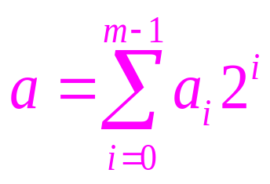
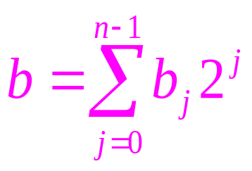
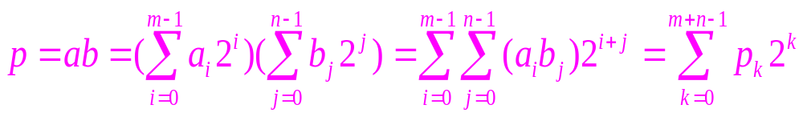
2. 不带符号的阵列乘法器
两个无符号数据的并行乘法电路
不带符号的阵列乘法器
  设有两个不带符号的二进制整数：
  A＝a_{m-1}…a₁a₀ ； B＝b_{n-1}…b₁b₀
  它们的数值分别为a和b，即
  A、B相乘，产生m＋n位乘积P：
  P＝p_{m+n-1}…p₁p₀
  乘积P 的数值为

Slide 20
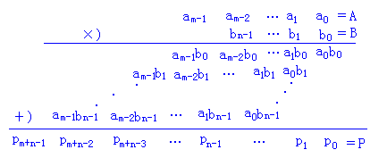
二进制数乘法的运算过程
a_{i}*b_{i}
=a AND b

Slide 21
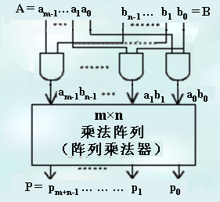
m×n位不带符号的阵列乘法器逻辑框图
乘数
被乘数
被加数产生部件
乘法过程中的加数
被加数求和部件
乘积

Slide 22
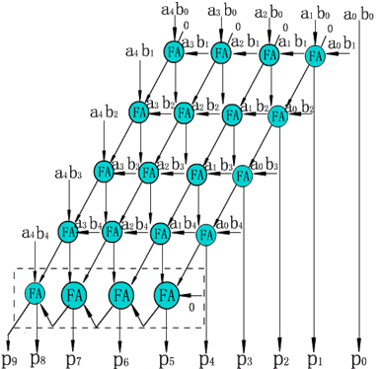
5
×
5
位不带符号阵列乘法器电路
动画演示：
2-2.swf

Slide 23
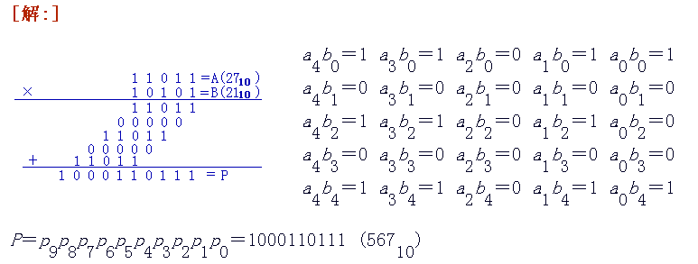
课本P35[例20]
已知两个不带符号的二进制整数A＝11011，B＝10101，求每一部分乘积项a_{i}b_{j}的值与p₉p₈……p₀的值。

Slide 24
3.带符号的阵列乘法器
带符号数的阵列乘法器电路：
  在无符号数的阵列乘法器的基础上完成；
  使用3个求补器，分别用对应的符号位控制；
    2个算前求补器：将乘数真值的绝对值送入运算器；
    1个算后求补器：符号不一致时将运算结果变成真值表示；
  适用于原码乘法，也适用间接的补码乘法。
    符号位不参与运算，只用于确定结果的符号；
    数据取绝对值参与运算。

Slide 25
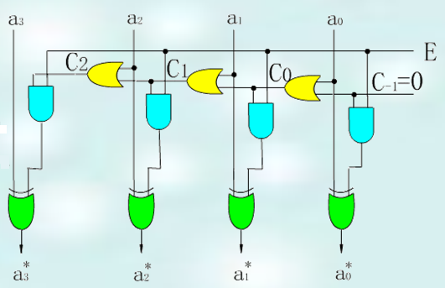
对2求补器电路逻辑
动画演示：
2-3.swf
采用按位扫描技术来执行求补操作；
E为控制信号线，可由数据a的符号位来控制；
0 1 1 0
a₄
0
1
1
0
1
0
1
1
0
1
0
1
0
0
0
0
始终为0
0
1
1
0
1
0
1
0

Slide 26
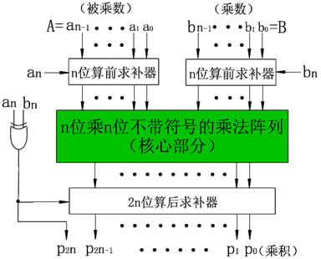
间接补码乘法电路
动画演示：2-4.swf
补码数值
补码数值
符号位：
作为求补控制
符号位：
作为求补控制
结果符号位：
同时控制结果的求补

Slide 27
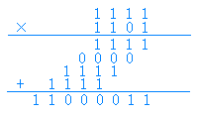
课本P37[例21]
设ｘ＝＋15，ｙ＝－13，用带求补器的补码阵列乘法器求出乘积ｘ·ｙ＝？
设最高位为符号位，输入数据用5位补码表示：
[x]_{补}=01111 [y]_{补}=10011
符号位单独运算：x_{f}⊕y_{f} = 0⊕1=1
算前求补器输出： |x|=1111 ，|y|=1101
乘法阵列输出：
|x|×|y|=1100 0011
乘积符号位为1，则算后求补器输出为00111101
所以，[x×y]_{补}=1 00111101， x×y =(-195)₁₀
十进制数验证：15×（-13）=(-195)₁₀

Slide 28
课本P36[例21]
设ｘ＝－15,ｙ＝－13,用带求补器的补码阵列乘法器求出乘积ｘ×ｙ＝？
设最高位为符号位，输入数据用5位补码表示：
[x]_{补}=10001 [y]_{补}=10011
符号位单独运算：x_{f}⊕y_{f} = 1⊕1=0
算前求补器输出： |x|=1111 ，|y|=1101
乘法阵列输出：
|x|×|y|=1100 0011
乘积符号位为0，则算后求补器输出为11000011
所以，[x×y]_{补}=0 11000011， x×y =(+195)₁₀
十进制数验证： (-15)×（-13）=(+195)₁₀

Slide 29
2.4 定点除法运算
2.4.1 原码除法算法原理
（串行除法）
2.4.2 并行除法器

Slide 30
2.4.1 原码除法算法原理
分析笔算除法
x = – 0.1011 y = 0.1101 求 x÷y
0 .
1
1
0
1
商符单独处理
0 . 1 1 0 1
⌒
0 . 1 0 1 1
0
？
0 . 0 1 1 0 1
心算上商（比较大小）
0 . 0 1 0 0 1
0
？
0 . 0 0 1 1 0 1
余数不动低位补“0”
减右移一位的除数
0 . 0 0 0 1 0 1
0
0
0 . 0 0 0 0 1 1 0 1
？
0 . 0 0 0 0 0 1 1 1
上商位置不固定
x÷y = – 0. 1 1 0 1
商符 心算求得
余数 = – 0. 0 0 0 0 0 1 1 1

Slide 31
机器运算与手算的不同
(1) 在计算机中，小数点是固定的，不能简单地采用手算的办法。为便于机器操作，除数Y固定不变，被除数和余数进行左移 (相当于乘2)
(2)机器不会心算，必须先作减法： 若余数为正，才知道够减；若余数为负，才知道不够减。不够减时必须恢复原来的余数，以便再继续往下运算。这种方法称为恢复余数法。
(3) 要恢复原来的余数，只要当前的余数加上除数即可。但由于要恢复余数，使除法进行过程的步数不固定, 因此控制比较复杂。
实际中常用不恢复余数法，又称加减交替法。其特点是运算过程中如出现不够减，则不必恢复余数，根据余数符号，可以继续往下运算，因此步数固定，控制简单。

Slide 32
笔算除法和机器除法的比较
笔算除法
机器除法
商符单独处理
符号位异或形成
心算上商
| x | – | y | ＞ 0 上商 1
| x | – | y | ＜ 0 上商 0
余数 不动 低位补“0”
余数 左移一位 低位补“0”
减右移一位 的除数
减 除数
2 倍字长加法器
1 倍字长加法器
上商位置 不固定
在寄存器 最末位上商

Slide 33
除法的数据约定
设n位被除数和除数用定点小数表示
被除数 [ｘ]_{原}＝ｘ_{f} .ｘ_{n－1}…ｘ₁ｘ₀
除数 [ｙ]_{原}＝ｙ_{f} .ｙ_{n－1}…ｙ₁ｙ₀
则商 [Q]_{原}＝(ｘ_{f}⊕ｙ_{f})＋(0.ｘ_{n－1}…ｘ₁ｘ₀)/(0.ｙ_{n－1}…ｙ₁ｙ₀)
式中，ｘ_{f}为被除数符号，ｙ_{f}为除数符号。
约定
  小数定点除法 |x| ＜ |y|，整数定点除法 |x| ＞ |y|
    避免商溢出
  被除数不等于 0，除数不能为 0

Slide 34
恢复余数法
被除数减除数，够减时，商1；不够减时商0。
由于商0时若不够减，即不能作减法，但现在在判断是否商0时，已经减了除数，为了下次能正确运算，必须把已减掉的除数加回去恢复余数。这就是“恢复余数法”。
【例1】x=0.1001, y=0.1011, 用恢复余数法求 x/y.
解：[x]_{原} =[x]_{补}= x=０.1001,
[y]_{补}=0.1011, [-y]_{补}=1.0101
62

Slide 35
被除数x / 余数 r 商q 说明
0 0.1 0 0 1
+[-y]_{补} 1 1.0 1 0 1 x减y
1 1.1 1 1 0 余数 r₀<0，商“0”
+ [y]_{补} 0 0.1 0 1 1 恢复余数
0 0.1 0 0 1 r₀’
← 0 1.0 0 1 0 0 商0移入q，r₀’左移
+[-y]_{补} 1 1.0 1 0 1 减y
0 0.0 1 1 1 r₁>0，商“1”
← 0 0.1 1 1 0 0. 1 商1移入q，r₁左移
+[-y]_{补} 1 1.0 1 0 1 减y
0 0.0 0 1 1 r₂>0，商“1”
← 0 0.0 1 1 0 0. 1 1 商1移入q，r₂左移
+[-y]_{补} 1 1.0 1 0 1 减y
1 1.1 0 1 1 r₃<0，商“0”
+[y]_{补} 0 0.1 0 1 1 恢复余数
0 0.0 1 1 0 r₃’=2r₂
← 0 0.1 1 0 0 0. 1 1 0 商0移入q，r₃’左移
+[-y]_{补} 1 1.0 1 0 1 减y
0 0.0 0 0 1 r₄>0，商“1”
← 0 0.0 0 0 1 0. 1 1 0 1 商1移入q，r₄不左移
[x]_{原} =０.1001
[y]_{补}=0.1011
[-y]_{补}=1.0101
63

Slide 36
原码加减交替法
恢复余数法运算规则
余数 R_{i}＞0 上商 “1”，2R_{i} – |y|
余数 R_{i}＜0 上商 “0”， R_{i} + |y| 恢复余数
2( R_{i}+|y|) – |y| = 2R_{i} + |y|
不恢复余数法运算规则
上商“1” 2R_{i} – |y|
加减交替
上商“0” 2R_{i} + |y|

Slide 37
原码加减交替法的运算规则
运算规则：
  符号位不参加运算，取双符号位；
  用被除数减去除数：
    当余数为正时，商上1，余数左移一位，再减去除数；
    当余数为负时，商上0，余数左移一位，再加上除数。
  根据余数的正负，再做如上处理（上商、加减除数）
  当第n+1步余数为负时，需加上|Y|得到第n+1步正确的余 数，最后余数为r^{n}×2^{-n}（余数与被除数同号）。
例 题

Slide 38
例7. x = – 0.1011，y = – 0.1101，求[X/Y]_{原}。
被除数（余数） 商 说 明
0 . 1 0 1 1
0 . 0 0 0 0
[x]_{原} = 1.1011
1 . 0 0 1 1
+[– |y|]_{补}
[y]_{原} = 1.1101
1 . 1 1 1 0
0
余数为负，上商 0
1 . 1 1 0 0
0
1
[|y|]_{补} = 0.1101
0 . 1 1 0 1
+[|y|]_{补}
0 . 1 0 0 1
0
1
余数为正，上商 1
[–|y|]_{补} = 1.0011
1 . 0 0 1 0
0 1
1
1 . 0 0 1 1
+[– |y|]_{补}
0 . 0 1 0 1
0 1
1
余数为正，上商 1
0 . 1 0 1 0
0 1 1
1
1 . 0 0 1 1
+[– |y|]_{补}
1 . 1 1 0 1
0 1 1
0
余数为负，上商 0
1 . 1 0 1 0
0 1 1 0
1
0 . 1 1 0 1
+[|y|]_{补}
0 . 0 1 1 1
0 1 1 0
1
余数为正，上商 1

Slide 39
例7. x = – 0.1011，y = – 0.1101，求[X/Y]_{原}。
① x₀ y₀ = 1 1 = 0
x
[ ]_{原}
∴ = 0.1101
y
②
|x|
= 0.1101
|y|
特点
上商 n+1 次 （n为商的精度）
第一次上商判溢出（1—溢出）
移 n 次，加 n+1 次
用移位的次数判断除法是否结束（是否达到要求的精度）

Slide 40
补码加减交替法——商值的确定
① 比较被除数和除数绝对值的大小
x 与 y 同号
x = 0.1011
[x]_{补} = 0.1011
[x]_{补} = 0.1011
|x|＞|y|
y = 0.0011
[y]_{补} = 0.0011
+
[R_{i}]_{补}与[y]_{补}同号
[–y]_{补} = 1.1101
[R_{i}]_{补}= 0.1000
“够减”
x = – 0.0011
[x]_{补} = 1.1101
[x]_{补} = 1.1101
|x|＜|y|
y = – 0.1011
[y]_{补} = 1.0101
[–y]_{补} = 0.1011
+
[R_{i}]_{补}与[y]_{补}异号
[R_{i}]_{补}= 0.1000
“不够减”

Slide 41
补码加减交替法——商值的确定
x 与 y 异号
x = 0.1011
[x]_{补} = 0.1011
[x]_{补} = 0.1011
|x|＞|y|
y = – 0.0011
[y]_{补} = 1.1101
+
[y]_{补} = 1.1101
[R_{i}]_{补}与[y]_{补}异号
[R_{i}]_{补}= 0.1000
“够减”
x = – 0.0011
[x]_{补} = 1.1101
[x]_{补} = 1.1101
|x|＜|y|
y = 0.1011
[y]_{补} = 0.1011
+
[y]_{补} = 0.1011
[R_{i}]_{补}与[y]_{补}同号
[R_{i}]_{补}= 0.1000
“不够减”
小结
[x]_{补}和[y]_{补}
求 [R_{i}]_{补}
[R_{i}]_{补}与 [y]_{补}
同号
[x]_{补}– [y]_{补}
同号，“够减”
异号
[x]_{补}+ [y]_{补}
异号，“够减”

Slide 42
补码加减交替法——商值的确定
末位恒置“1”法
[x]_{补}与 [y]_{补}同号
×.×××× 1
“够减”上“1”
正商
0 .
原码
1
按原码上商
“不够减”上“0”
[x]_{补}与 [y]_{补}异号
×.×××× 1
“够减”上“0”
按反码上商
负商
1 .
反码
1
“不够减”上“1”
[x]_{补}与 [y]_{补}
商
[R_{i}]_{补}与 [y]_{补}
商 值
够减
（同号）
1
同 号
正
原码上商
小 结
不够减
（异号）
0
够减
（异号）
0
异 号
负
反码上商
不够减
（同号）
1
[R_{i}]_{补}与[y]_{补}
商值
简 化 为
同 号
1
异 号
0

Slide 43
补码加减交替法——商符的形成
除法过程中自然形成
[x]_{补}和[y]_{补}同号
[x]_{补}–[y]_{补}
比较[R_{i}]_{补}和[y]_{补}
同号(够)“1”
原码上商
异号(不够)“0”
小数除法 第一次“不够”上“0”
正商
[x]_{补}和[y]_{补}异号
[x]_{补}+[y]_{补}
比较[R_{i}]_{补}和[y]_{补}
异号(够)“0”
反码上商
同号(不够)“1”
小数除法 第一次“不够”上“1”
负商

Slide 44
补码加减交替法——新余数的形成
加减交替
[R_{i}]_{补}和 [y]_{补}
商
新余数
同 号
1
2[R_{i}]_{补} + [–y]_{补}
异 号
0
2[R_{i}]_{补} + [ y ]_{补}

Slide 45
2.5 定点运算器的组成
2.5.1 逻辑运算
2.5.2 多功能算术逻辑运算单元
2.5.3 内部总线
2.5.4 定点运算器的基本结构

Slide 46
2.5.1 逻辑运算
四种基本的逻辑运算：
  逻辑非、逻辑加（或）、逻辑乘（与）、逻辑异（异或）
算术运算与逻辑运算的差别：是否考虑进位
  算术运算： 每一位运算都需要考虑前一位的进位状态；
  逻辑运算：每一位运算都是独立进行的，不考虑进位；

Slide 47
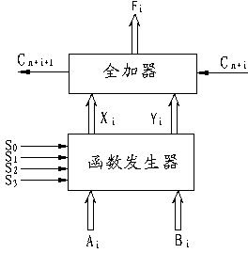
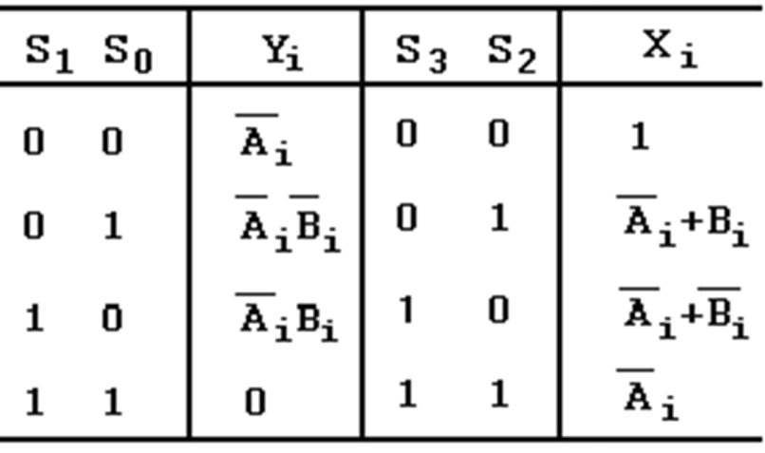
2.5.2 多功能算术逻辑运算单元（74181）
一位全加器(FA)的逻辑表达式为：
  F_{i}＝A_{i}⊕B_{i}⊕C_{i}
  C_{i＋1}＝A_{i}B_{i}＋B_{i}C_{i}＋C_{i}A_{i}
ALU设计思想：
  A_{i}和B_{i}先转换为组合函数X_{i}和Y_{i}；
    该转换过程由参数S₀S₁S₂S₃控制；
  由X_{i}，Y_{i}和C_{i}进行全加器运算。
算逻运算单元的逻辑式：
F_{i}=X_{i}⊕Y_{i}⊕C_{i}
C_{i+1}=X_{i}Y_{i}+Y_{i}C_{i}+X_{i}C_{i}

Slide 48
进位产生公式
由C_{i+1}=X_{i}Y_{i} + Y_{i}C_{i} + X_{i}C_{i}推导：
C_{i+1} = X_{i}Y_{i} + ( X_{i} + Y_{i} ) C_{i}
= G_{i} + P_{i} C_{i}
  G_{i} = X_{i}Y_{i}为进位产生函数；P_{i} = X_{i}+Y_{i}为进位传递函数；
假设4位的ALU，加数X₃X₂X₁X₀和Y₃Y₂Y₁Y₀、低位进位C₀
C₄ = G₃+P₃C₃
= G₃+P₃ (G₂+P₂C₂)
= G₃+P₃ (G₂+P₂((G₁+P₁C₁)))
= G₃+P₃ (G₂+P₂((G₁+P₁(G₀+P₀C₀))))
=G₃+G₂G₃+G₁G₂G₃+G₀G₁G₂G₃+P₀P₁P₂P₃C0
C_{n+4}= G +PC_{n}

Slide 49
74181ALU
控制端
  S₀~S₃ ：控制ALU的运算方式，如加1、A和B相加等；
  M ：控制ALU的运算类型——算术运算、逻辑运算；
    逻辑运算M=1，封锁C_{i}，送入F_{i}输入端的C_{i}=0；
    算术运算M=0，C_{i}正常参与运算；
74181 ALU芯片有正逻辑、负逻辑之分
  Cn、P、G、C_{n+i}等信号的逻辑状态不同；
  具体的逻辑功能含义有差别；
详见课本P47 表2.4

Slide 50
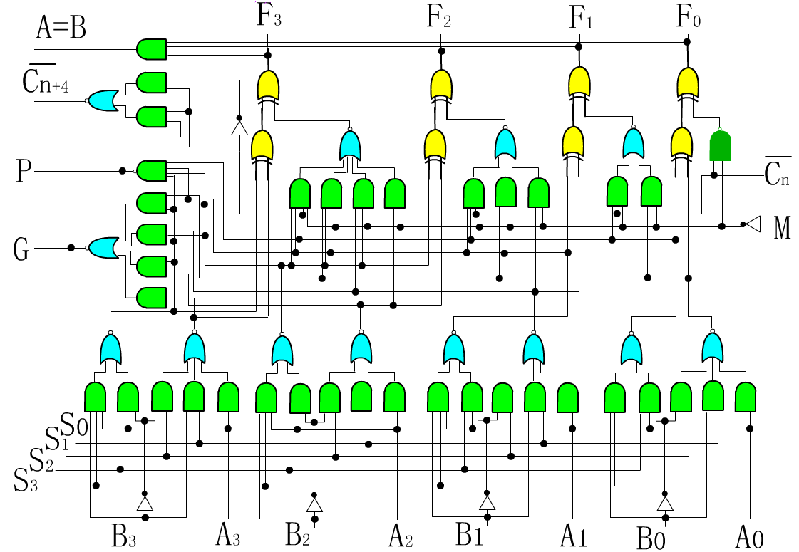
Y₃
X₃
Y₂
X₂
Y₁
X₁
Y₀
X₀

Slide 51
先行进位ALU
超前进位加法器：
  结构形式
    多片先行进位加法器级联而成；
    片内先行进位，片间采用先行进位部件成组进位；
  特点
    和的所有位可同时计算，运行速度快。
先行进位部件
（74182 CLA）

Slide 52
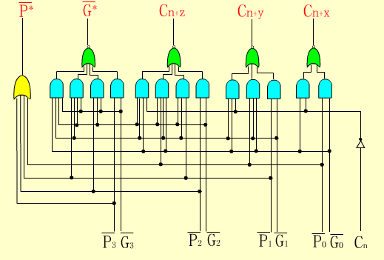
成组先行进位部件CLA
课本 P50

Slide 53
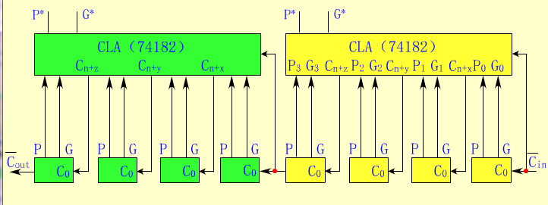
2个16位全先行进位逻辑级联组成的32位ALU
4位的74L181
省去了A、B输入

Slide 54
2.5.3 内部总线
根据总线所在位置分
  内部总线：
  指CPU内各部件的连线。
  外部总线：
  指系统总线，即CPU与存储器、I/O系统之间的连线。
按总线的逻辑结构分
  单向总线：
  信息只能向一个方向传送。
  双向总线：
  信息可以分两个方向传送，既可以发送数据，也可以接收数据。

Slide 55
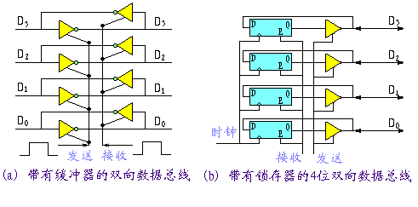
DE触发器：
控制端E用作控制D端的输入能否有效
任何时候二者不能同时有效
任何时候二者不能同时有效

Slide 56
2.5.4 定点运算器的基本结构
课本P52 图2.15
运算器的三种结构形式
单总线结构的运算器
  同一时间内，只能有一个操作数放在单总线上。
  缺点：操作速度较慢 。
  优点：控制电路比较简单。
双总线结构的运算器
  两个操作数同时加到ALU进行运算。
三总线结构的运算器
  ALU的两个输入端分别由两条总线供给；
  ALU的输出则与第三条总线相连。
动画演示：
2-10.swf

Slide 57
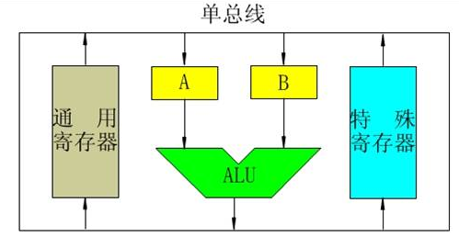
单总线结构

Slide 58
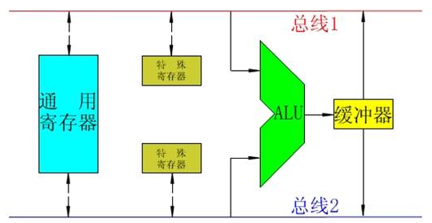
双总线结构

Slide 59
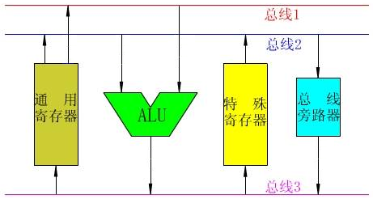
三总线结构

Slide 60
2.6 浮点运算方法和浮点运算器
2.6.1 浮点加法、减法运算
2.6.2 浮点乘法、除法运算
2.6.3 浮点运算流水线
2.6.4 浮点运算器实例

Slide 61
单选题
2分
某浮点机，采用规格化浮点数表示，阶码用移码表示，尾数用原码表示。下列哪个数的表示不是规格化浮点数？ （ ）
A
  11111110， 11000…00
B
00111111， 10111…01
C
10000001， 01111…01
D
01111111，010000…10
提交

Slide 62
2.6.1 浮点数加减运算
设有两个浮点数X = M_{x}×2^{Ex} 和 Y = M_{y}×2^{Ey} ，且E_{x}> E_{y}
若要求X±Y的结果S，则
  S =X±Y =M_{S}×2^{ES}
  其中 ，E_{S} =E_{x}，M_{S} =Mx±(My SHR (E_{x} - E_{y}))
浮点数加减运算的步骤
  零操作数检查
  两操作数对阶
  尾数相加减
  结果的规格化
  结果的舍入处理
  结果的溢出判断
一个操作数为0，则不必运算，节省运算时间
使小数点位置对齐，为加减运算做准备
以双符号位的补码形式进行加减法操作
将非规格化的结果值进行规格化处理
尽量保持计算后数据的精确度
以阶码的溢出为标准，若尾数溢出，则继续规格化处理

Slide 63
浮点数加减运算——两操作数对阶
对阶的原则
  以较大的阶码为标准，调整阶码较小的数据；
    避免阶码较大的浮点数的尾数左移，导致最高有效数位丢失；
具体操作
  求阶差△E ＝ E_{X}－E_{Y}
  调整阶码较小的数据
    若△E >0，则M_{Y}右移△E位，结果的阶码为E_{X}
    若△E <0，则M_{X}右移|△E|位，结果的阶码为E_{Y}
例，X——E_{X}=0 001，M_{X}=0.101；Y——E_{Y}=0 011，尾数M_{Y}=0.111
  阶差△E ＝ E_{X}－E_{Y} = 0 001-0 011 = - 10
  X尾数M_{X}右移2位， M_{X}=0.001 01
增大阶码，尾数右移
< 0

Slide 64
浮点数加减运算——结果的规格化处理
两尾数加减的结果有两种情况
  尾数溢出
    尾数右移1位，阶码加1
  尾数为非规格化数据
    尾数左移1位，阶码减１，直至数值位最高位与符号位相反。
接上例，对阶后E=E_{Y}=0 011，尾数M_{X}=0.001 (01)，M_{Y}=0.111
  尾数求和
  M_{S} = M_{X} + M_{Y} = 00.001 01 + 00.111 = 01.000 01
  两符号位相反，应进行右规1位的操作
  则M_{S} = 00.100 (001) ， E_{S}= 011+1= 0 100
两符号位为01或10
右规
补码表示的符号位与最高数值位相同
左规

Slide 65
浮点数加减运算——结果的舍入处理
在对阶或右规操作时，会使加数或结果的尾数低若干位移出，影响精度，常用两种舍入处理方法
  方法１：０舍１入法
    保留右移时的移出位，若最高位为１，则尾数加１；否则舍去；
    特点：精度较高，但需要记录所有的移出位。
  方法２：恒置１法
    若之前步骤有右移操作，则直接将结果的最低位置1;
    特点：精度较0舍1入法较低，但应用简单。
接上例，结果的尾数M_{S} = 00.100 001
  ０舍１入法： M_{S} = 00.100
  恒置１法： M_{S} = 00.101

Slide 66
浮点数加减运算——结果的溢出判断
尾数溢出
  在规格化处理时，通过完成右规完成；
阶码溢出
  上溢(结果绝对值太大)——置上溢标志，结束；
  下溢(结果绝对值太小)——置机器零；
  正常——运算结束；
接上例， 运算结果的阶码E_{S}= 011+1= 0 100
  未溢出！

Slide 67
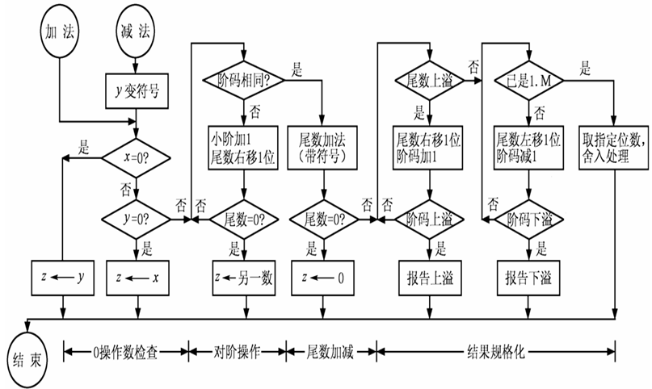
85

Slide 68
课本P55[例28]
设ｘ＝2⁰¹⁰×0.11011011，ｙ＝2¹⁰⁰×(-0.10101100)，求ｘ＋ｙ。
设浮点数的阶码用双符号位，尾数用单符号位的补码表示；
  [X]_{浮}＝00 010，0.11011011
  [Y]_{浮}＝00 100，1.01010100
求阶差并对阶
  △E＝E_{X}－E_{Y}＝[E_{X}]_{补}＋[－E_{Y}]_{补}
  ＝00 010＋11 100 ＝11 110
  则浮点数X，应使M_{X}右移2位，E_{X}加2，
  [X]_{浮}＝00 100，0.00110110(11)，E_{S}=00 100
尾数求和：
  M_{S}= 1. 1 0 0 0 1 0 1 0 (11)
△E= -2 <0
则E_{Y}为结果阶码
修改浮点数X
00. 0 0 1 1 0 1 1 0 (11)
＋ 1 1. 0 1 0 1 0 1 0 0
1 1. 1 0 0 0 1 0 1 0 (11)

Slide 69
课本P55[例25]
设ｘ＝2⁰¹⁰×0.11011011，ｙ＝2¹⁰⁰×(-0.10101100)，求ｘ＋ｙ。
和的规格化处理
  结果尾数的符号位与最高数值位相同，应左规1位
  则 M_{S}=1.00010101(10)，E_{S}=00 100－1＝ 00 011。
舍入处理
  若采用0舍1入法
  M_{S}=1.00010110
结果溢出判断
  阶码符号位为00，和不溢出
最终结果S = X＋Y ＝ 00 011，1. 00010110
＝ 2⁰¹¹×(－0.11101010)
M_{S}= 11. 1 0 0 0 1 0 1 0 (11)
1. 0 0 0 1 0 1 0 1
＋ 1
1. 0 0 0 1 0 1 1 0

Slide 70
课堂练习
已知：ｘ＝－0.1000101×2⁻¹¹¹
ｙ＝＋0.0001010×2⁻¹⁰⁰
①用补码运算求ｘ＋ｙ＝？并判断是否溢出？
②用补码运算求ｘ－ｙ＝？并判断是否溢出？
【解】
假设两数均以补码表示，且采用双符号位,先将它们变为规格化浮点数,则它们的浮点表示分别为
[ｘ]_{浮}＝11 001, 11.0111011
[ｙ]_{浮}＝11 100, 00.0001010＝11 001，00.1010000

Slide 71
已知[ｘ]_{浮}＝11 001,11.0111011 ， [ｙ]_{浮}＝ 11 001,00.1010000
求ｘ＋ｙ。
<1> 求阶差并对阶
Eｘ＝Eｙ，即△E为0，阶码相等，无需对阶。
<2> 尾数求和
Ms= 00.0 0 0 1 0 1 1
<3>规格化处理
尾数运算结果的符号位与最高数值位同值，应执行左规处理；
Ms=00.1011000，Es=10 110
<4>舍入处理
没有丢失位，不必进行舍入。
<5>判溢出
阶码符号位为10，发生下溢，故需置机器0。
11.0 1 1 1 0 1 1
＋ 00.1 0 1 0 0 0 0
00.0 0 0 1 0 1 1

Slide 72
已知[ｘ]_{浮}＝11 001,11.0111011 ， [ｙ]_{浮}＝ 11 001,00.1010000
求ｘ－ｙ。
<1> 求阶差并对阶
Eｘ＝Eｙ，即△E为0，阶码相等，无需对阶。
<2> 尾数求差
[－My]_{补}＝11.0110000
Ms= 10.1 1 0 1 0 1 1
<3>规格化处理
两位符号位不同，应执行右规1位的处理,
Ms= 11.0110101（1）， Es= 11 010。
<4>舍入处理
丢失位高位为1，故应进位， Ms= 11.0110110 。
<5>判溢出
阶码符号位为11，无溢出，故结果为：
ｘ－ｙ＝－0.1001011×2⁻⁶。
11.0 1 1 1 0 1 1
＋ 11.0 1 1 0 0 0 0
10.1 1 0 1 0 1 1
0舍1入法

Slide 73
单选题
2分
2015年考研题 第13题
下列有关浮点数加减运算的叙述中，正确的是 。
Ⅰ. 对阶操作不会引起阶码上溢或下溢
Ⅱ. 右规和尾数舍入都可能引起阶码上溢
Ⅲ. 左规时可能引起阶码下溢
Ⅳ. 尾数溢出时结果不一定溢出
A
仅Ⅱ、Ⅲ
C
仅Ⅰ、Ⅲ、Ⅳ
B
仅Ⅰ、Ⅱ、Ⅳ
D
Ⅰ、Ⅱ、Ⅲ、Ⅳ
提交

Slide 74
2.6.2 浮点乘法、除法运算
设两个浮点数：X = M_{x}×2^{Ex} 和 Y = M_{Y}×2^{EY}
  乘法： X×Y＝2^{Ex＋Ey}×（M_{x}·M_{y}）
  除法： X÷Y＝2^{Ex－Ey}×（M_{x}÷M_{y}）
浮点数乘除运算的步骤
  0 操作数检查；
  阶码加/减操作；
  尾数乘/除操作；
  结果规格化、舍入和溢出处理；
本小节其他内容自学！
可直接得到0结果
阶码为补码或移码形式，可直接加减运算
尾数为原码或补码形式，采用定点运算器

Slide 75
2.6.3 浮点运算流水线
流水线原理
  把输入的任务分割成一系列子任务，使各个子任务能在流水线的各个阶段并发地执行。
  实际上是在计算机上实现时间并行性的一种非常经济的方法。
流水线相关内容在第5章中讲解。

Slide 76
本章小结
掌握数据的不同表示方法，并能在不同的表示形式间转换；
  真值和机器数；原反补移码、BCD码、定点数等表示
  浮点数的表示、取值范围、规格化、IEEE754标准
理解数据校验的原理和方法
  奇偶校验、海明校验
掌握定点数的运算，了解相关运算器的构成
  补码加减法运算、溢出的检测和判断方法、加减法电路
  了解定点数的串行、并行乘除法运算方法，及运算器构成
掌握浮点数的加减法运算方法和步骤

